Slide 1

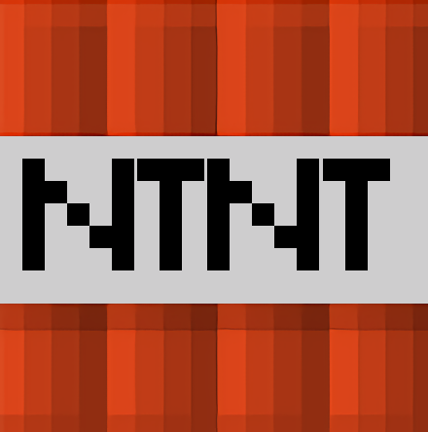
Team

Slide 2





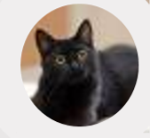
개발자 소개
2학년 이성훈
2학년 이찬민
2학년 남태희
2학년 최한수
메인 개발, 팀장
기획, 서브 개발
메인 개발, UI
모델링, 서브개발
Special Thanks 로키선배, 남경선배, 동우선배

Slide 3
세상에 도움이 되는
코딩
게임
Notes:
게임. 저희 팀은 세상에 도움이 되는 소프트웨어를 한번 만들어 보고 싶었습니다. 그리하여 나온 답은 바로 코딩 이였습니다. 4차 산업 혁명을 바라보고 있는 지금 코딩은 사회적으로 필요한 기술이며
또 인재가 필요 합니다.
하지만 아직까지 코딩이란 진로를 결정하는 중 고등학생들에게 있어선 접근성이 그렇게 높지 않습니다. 그리하여 중, 고등학생들에게 접근성이 높은 게임을 만들기로 생각 하였습니다.

Slide 4

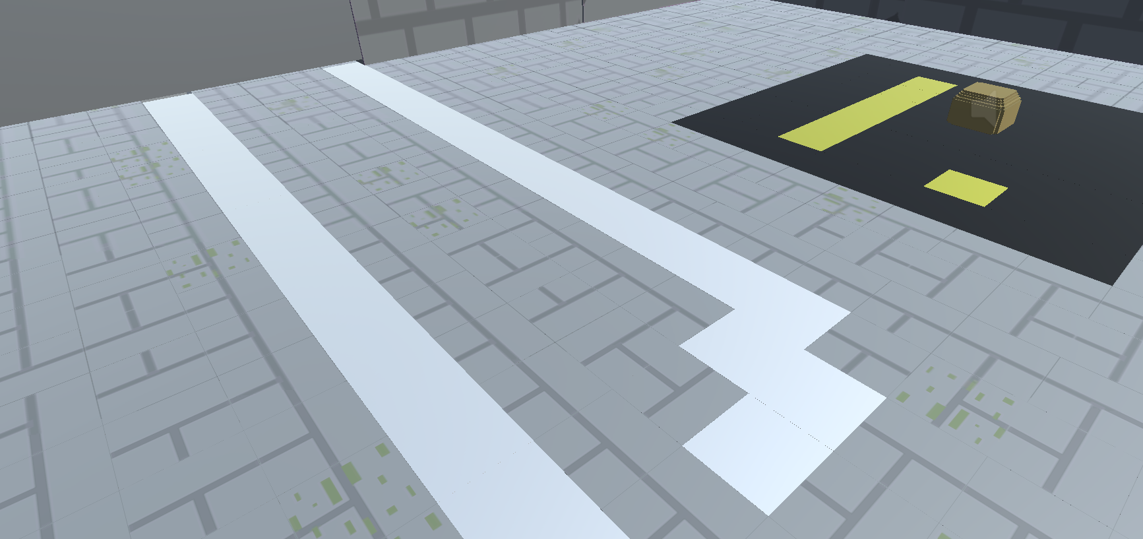
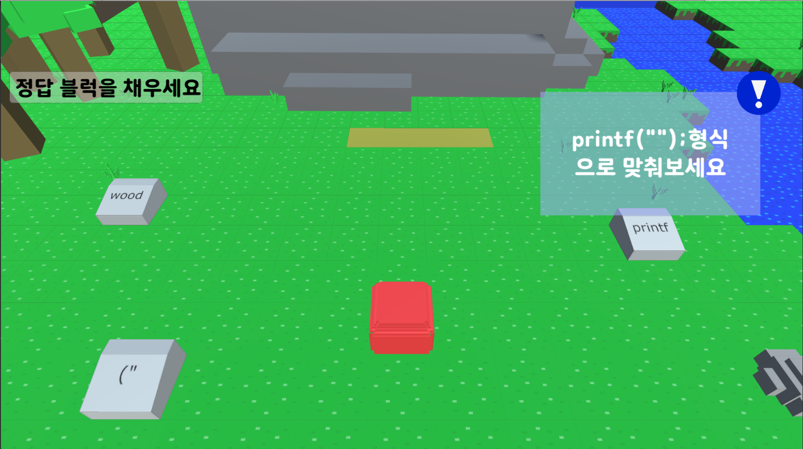



쉽고
재밌고
높은 접근성
Notes:
저희는 어떻게 하면 코딩을 쉽고, 재밌고, 그리고 접근성이 높도록 게임을 만들 수 있을 지 고민 했습니다.
블록을 끼워 퍼즐을 맞추듯이 쉽게 코딩을 배울 수 있게 하였고
다양한 맵과 귀여운 캐릭터들로 재미있게 배울 수 있습니다.
그리고 다양한 플렛폼을 지원해 높은 접근성을 확보 하였습니다.

Slide 5







개발도구
개발
모델링
디자인
UNITY 3D, C#, Json
Blender, Tinkercad
Photoshop, GIMP

Slide 6
기대효과, 보완 할 점
기대효과
코딩을 모르는 일반인들이 이 게임을 하였을 때 코딩에 대해 더 쉽게 배울 수 있다
코딩을 배우고 싶은 초보자들이 기본기를 잡을 수 있다
보완 할 점
아직 모바일용 개발이 덜 끝났다
맵 퀄리티를 보완해야 된다
맵 종류를 추가해줘야 한다

Slide 7
시연영상

